Slide 1
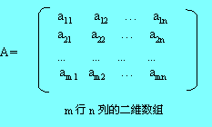
第五章 数组和广义表
一、数组的逻辑结构
数组可以看作线性表的推广。数组作为一种数据结构其特点是结构中的元素本身可以是具有某种结构的数据，但属于同一数据类型，比如：
一维数组可以看作
一个线性表；二维数组
可以看作“数据元素是
一维数组”的一维数组；
三维数组可以看作“数
据元素是二维数组”的
一维数组，依此类推。

Slide 2
二、数组的内存映象
1、一维数组内存映象
内存是以字节单元为元素的线形空间，每个数组元素占用d个字节单元，一维数组(a₁,a₂,…,a_{n})，共占用n*d个字节单元，且按元素下标在内存中顺序分配，即开始d个字节单元对应a₁，之后d个单元对应a₂，依次分配。
映象函数，根据数组元素的下标得到它的存储地址。
设数组的基址为LOC(a₁)，则元素a_{i}的物理地址可用一线性寻址函数计算：
LOC(a_{i}) = LOC(a₁) + (i-1) * d

Slide 3
2、多维数组的内存映象
二维数组，把它每行(或列)作为一个元素的一维数组。因此，有两种存储方式：
(1)行为主序，每行作为一个元素，一行一行顺序分配，C等多种程序设计语言中使用。
(2)列为主序，每列作为一个元素，一列一列顺序分配，在FORTRAN语言中使用。

Slide 4
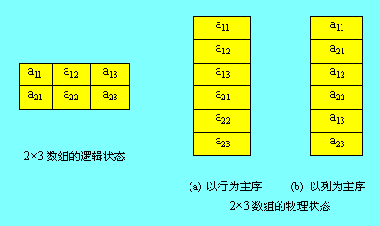
例如一个2×3二维数组

Slide 5
行为主序分配的映象函数。m×n二维数组A_{mn}，数组基址为LOC(a₁₁)，每个数组元素占d个单元，则a_{ij} 的物理地址为：
LOC(a_{ij}) = (LOC(a₁₁)+(i-1)*n*d) + (j-1) * d
= LOC(a₁₁)+( (i-1)*n +j-1 ) * d
在C语言中，数组中每一维的下界定义为0，则：
LOC(a_{ij}) = LOC(a₀₀) + ( i*n + j ) * d
推广到一般的二维数组：A[c₁..d₁] [c₂..d₂]，则a_{ij}的物理地址计算函数为：
LOC(a_{ij})=LOC(a_{c1 c2})+( (i-c₁)*(d₂-c₂+1)+(j-c₂) )*d

Slide 6
同理对于三维数组A_{mnp}，即m×n×p数组，对于数组元素a_{ijk}其物理地址为：
LOC(a_{ijk})={[(LOC(a₁₁₁)+(i-1)*n*p*d)+(j-1)*p*d]+k-1}*d
=LOC(a₁₁₁)+( (i-1)*n*p+ (j-1)*p +k-1)*d
推广到一般的三维数组：A[c₁..d₁] [c₂..d₂] [c₃..d₃]，则a_{ijk}的物理地址为：
LOC(i,j)=LOC(a_{c1 c2 c3})+( (i-c₁)*(d₂-c₂+1)*(d₃-c₃+1)
+ (j-c₂)*(d₃-c₃+1)+(k-c₃) )*d

Slide 7
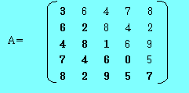
三、特殊矩阵的压缩存储
1、对称矩阵
对称矩阵的特点是：在一个n阶方阵中，有a_{ij}=a_{ji} ，其中1≤i , j≤n，如图所示是一个５阶对称矩阵。

Slide 8
压缩存储:
对称矩阵关于主对角线对称，因此只需存储上三角或下三角部分即可。
对于n阶方阵，原来需要n*n个存储单元，现在只需要：
1+2+…+n=n(n+1)/2个存储单元，节约了n(n-1)/2个存储单元，当n较大时，这是可观的一部分存储资源。

Slide 9
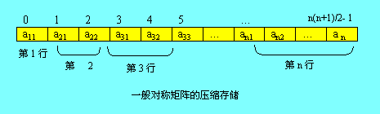
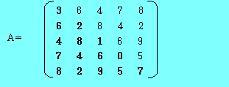

存储方法：
下三角部分，行序为主的存储图示意

Slide 10
转换函数：
n阶方阵A，压缩存储到一维数组B[n*(n+1)/2],求A[i，j]在B中下标k。
下三角存储
若i>=j，直接用公式计算，否则i，j值交换后再用公式计算
k=i*(i-1)/2+j-1

Slide 11
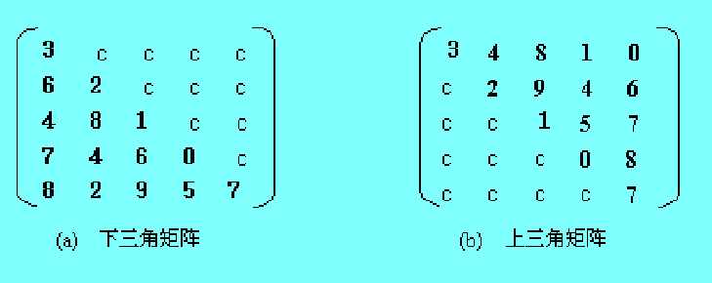
2、三角矩阵
形如下图的矩阵称为三角矩阵，其中c为某个常数。

Slide 12
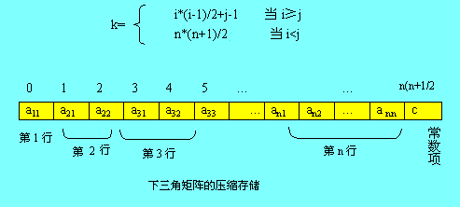
(1) 下三角矩阵
类似对称矩阵，不同之处在于存完下三角中的元素之后，紧接着存储对角线上方的常量，因为是同一个常数，所以存一个即可，这样一共需要：
n*(n+1)/2+1个元素存储空间

Slide 13

  (2)上三角矩阵
  行为主序存储上三角部分，最后存储对角线下方的常量。第1行，存储n个元素，第2行存储n-1个元素，…，第m行存储(n-m+1)个元素。
  a_{ij}的前面有i-1行，共存储：
  n+(n-1)+…+(n-i+2)=(i-1)*(2n-i+2)/2个元素
  a_{ij} 是它所在的行中要存储的第j-i+1个，即上三角存储顺序中的第(i-1)*(2n-i+2)/2+(j-i+1)个

Slide 14
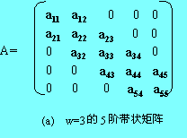
3、带状矩阵
n阶矩阵A，若存在最小正数m，满足: 当∣i-j∣≥m 时，a_{ij} =0，称A为带状矩阵(或对角矩阵)。w=2m-1为矩阵A的带宽。
下图是一个w=3(m=2)的带状矩阵。矩阵中所有非零元素都集中在以主对角线为
中心的带状区域中，即除
了主对角线和它的上下方
若干条对角线的元素外，
所有其他元素都为零(或常
数c)。

Slide 15
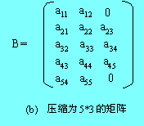
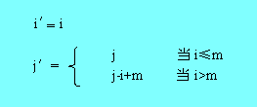
压缩方法：
(1)存储到n行w列的二维数组B中
如下图所示，当某行非零
元素的个数小于带宽 w时，先
存放非零元素后补零。
则a_{ij} 映射为b _{i′j′}：

Slide 16

(2)存储到一维数组C中
行为主序，顺序的存储其非零元素，如下图所示，按其压缩规律，找到相应的映象函数。
如当w=3时，映象函数为：
k=2*i+j-3

Slide 17
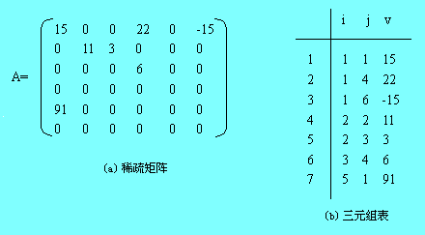
四、稀疏矩阵
1、稀疏矩阵的三元组表存储
每个非零元素以<行号、列号、元素>三元组形式表示，按行优先的顺序，
同一行中列号从
小到大的规律排
列成一个线性表，
称为三元组表，
采用顺序存储方
法存储该表。

Slide 18
#define SMAX 1024 //一个足够大的数
typedef struct
{ int i,j; //非零元素的行、列
datatype v; //非零元素值
}SPNode; //三元组类型
typedef struct
{ int row,col,cnt; //矩阵的行、列及非零元素的个数
SPNode data[SMAX]; //三元组表
} SPMatrix; //三元组表的存储类型
这样的存储方法确实节约了存储空间，但矩阵的运算从算法上可能变的复杂些。

Slide 19
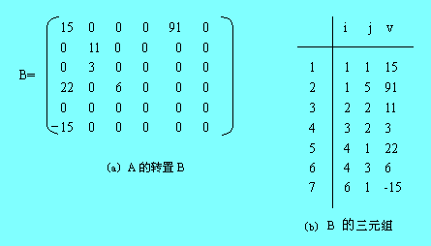
2、稀疏矩阵转置

Slide 20
稀疏矩阵A转置到B，算法描述：
方法就是在A.data中依次找第一列的、第二列的、直到最后一列，并将找到的每个三元组的行、列交换后顺序存储到B.data中。
① a_col=1; bj=0; //a_col:A的列号, bj:B稀疏矩阵三元组下标
② ai=0； //A稀疏矩阵三元组下标
③ 当ai<cnt时，if(A.data[ai].j==a_col)
{ B.data[bj].i=A.data[ai].j;//列号转为行号
B.data[bj].j=A.data[ai].i ;//行号转为列号
B.data[bj++].v=A.data[ai].v;//存入元素值 }
ai++;转③
④ a_col++; 若a_col<=row，转②，否则，转置完成

Slide 21
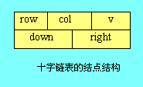
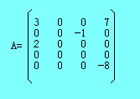
2、十字链表存储
十字链表存储方法，是将稀疏矩阵的每一行、每一列非零元素，分别用一个带头结点的单循环链表链接起来。i行i列共用一个头结点。
h1
0 0
1 1 3
1 4 7
1 1 3
3 1 2

Slide 22
为了方便地找到每一行或每一列，将每行（列）的这些头结点链接，因为头结点的值域空闲，所以用头结点的值域作为连接各头结点的链域，即第i行（列）的头结点的值域指向第i+1行（列）的头结点，… ，形成一个循环表。这个循环表又有一个头结点，这就是最后的总头结点HA
结点的结构定义如下:
typedef struct node
{ int row, col;
struct node *down,*right;
union v_next
{ datatype v;
struct node *next;
}
} MNode;
结点类型
row | col | v/next
down |  | right

Slide 23
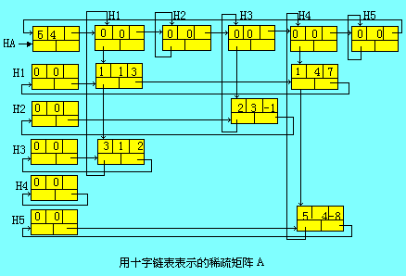

Slide 24
五、广义表
广义表是线性表的推广。也有人称其为列表（Lists，用复数形式以示与统称的表List的区别）。
例如，中国举办的某体育项目国际邀请赛，参赛队清单可采用如下的表示形式：
(俄罗斯,巴西,(国家,河北,四川),古巴,美国,( ),日本)
表中，韩国队应排在美国队后面，但由于某种原因未参加，成为空表。国家队、河北队、四川队均作为东道主的参赛队参加，构成一个小的线性表，成为原线性表的一个数据项。这种拓宽了的线性表就是广义表。

Slide 25
1、广义表的定义
广义表（Generalized Lists）是n（n≥0）个数据元素
a₁，a₂，…，a_{i}，…，a_{n}的有序序列，一般记作：
ls＝（a₁，a₂，…，a_{i}，…，a_{n}）
其中：
(1) ls是广义表的名称，n是它的长度
(2) 每个a_{i}（1≤i≤n）是ls的成员，它可以是单个元素，也可以是一个广义表，分别称为广义表ls的单元素和子表
(3) 当广义表ls非空时,称第一个元素a₁为ls的表头(head)，其余元素组成的表(a_{2,}…,a_{i},…,a_{n})为ls的表尾（tail）。
显然，广义表的定义是递归的。

Slide 26
2、广义表的表示
通常用大写字母表示广义表，用小写字母表示单个数据元素，广义表用括号括起来，括号内的数据元素用逗号分隔开。
下面是一些广义表的例子：
A ＝（）
B ＝（e）
C ＝（a，（b，c，d））
D ＝（A，B，C）
E ＝（a，E）
F ＝（（））

Slide 27
3、广义表的性质
从上述广义表的定义和例子可以得到广义表的下列重要性质：
⑴ 广义表是一种多层次的数据结构。广义表的元素可是单元素，也可是子表，而子表的元素还可以是子表，…。
⑵ 广义表可以是递归的表。广义表的定义并没有限制元素的递归，即广义表也可以是其自身的子表。例如表E就是一个递归的表。
⑶ 广义表可以为其他表所共享。例如，表A、表B、表C是表D的共享子表。在D中可以不必列出子表的值，而用子表的名称来引用。

Slide 28
4、广义表的运算
广义表有两个重要的基本操作，即取头操作（Head）和取尾操作（Tail）。
根据广义表的表头、表尾的定义可知，对于任意一个非空的列表，其表头可能是单元素也可能是列表，而表尾必为列表。例如：
Head（B）＝ e Tail（B）＝（）
Head（C）＝ a Tail（C）＝（（b，c，d））
Head（D）＝ A Tail（D）＝（B，C）
Head（E）＝ a Tail（E）＝（E）
Head（F）＝（） Tail（F）＝（）
此外，在广义表上可以定义与线性表类似的一些操作，如建立、插入、删除、拆开、连接、复制、遍历等。

Slide 29
CreateLists(ls)：根据广义表的书写形式创建一个广义表ls
IsEmpty(ls)：若广义表ls空，则返回True；否则返回False
Length(ls)：求广义表ls的长度
Depth(ls)：求广义表ls的深度
Locate(ls，x)：在广义表ls中查找数据元素x
Merge(ls1，ls2)：以ls1为头、ls2为尾建立广义表
CopyGList(ls1，ls2)：复制广义表，即按ls1建立广义表ls2
Head(ls)：返回广义表ls的头部
Tail(ls)：返回广义表的尾部
……

Slide 30
5、广义表的存储
由于广义表中的数据元素可以具有不同的结构，因此难以用顺序的存储结构来表示。而链式的存储结构分配较为灵活，易于解决广义表的共享与递归问题，所以通常都采用链式的存储结构来存储广义表。在这种表示方式下，每个数据元素可用一个结点表示。
按结点形式的不同，广义表的链式存储结构又可以分为不同的两种存储方式。
● 头尾表示法
● 孩子兄弟表示法

Slide 31
(1)头尾表示法
头尾表示法是单链表，只不过元素域是表头指针，指针域依然是指向下一个结点。如： D ＝（A，B，C）
表头有两种结构：
●表结点，即表头依然是一个表
●元素结点，即表头是单元素
●设置标志域，标志=1时为表结点；标志=0时为元素结点。
D
A
B
C ^

Slide 32
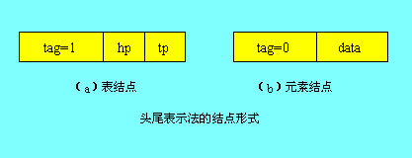
头尾表示法的结点形式如图所示

Slide 33
typedef enum {ATOM, LIST} Elemtag;
//ATOM=0：单元素；LIST=1：子表
typedef struct GLNode
{ Elemtag tag; //标志域，区分元素结点和表结点
union //元素结点和表结点的联合部分
{ datatype data; //data是元素结点的值域
struct { struct GLNode *hp, *tp }ptr;
//ptr表结点指针域，成员hp和tp分别指向表头和表尾
};
}*GList; //广义表类型

Slide 34
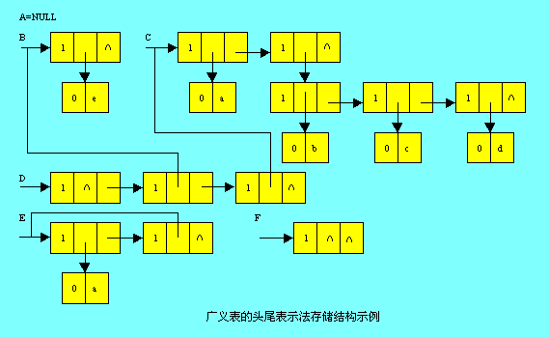
A ＝() B ＝(e) C ＝(a,(b,c,d))
D ＝(A,B,C) E ＝(a,E) F ＝(())

Slide 35
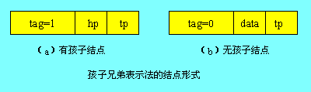
(2)孩子兄弟表示法
A=(d,B,C,m)， B=(2,3,4)， C=(H,y)， H=(7,n)
●一个表Q的所有元素称为A的孩子
●Q的孩子相互称为兄弟
●单元素没有孩子，可能有兄弟
指向右边最近的兄弟
子表，指向第一个孩子
单元素

Slide 36
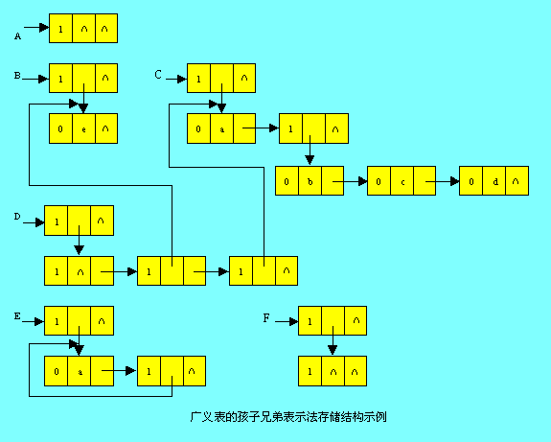
A ＝() B ＝(e) C ＝(a,(b,c,d))
D ＝(A,B,C) E ＝(a,E) F ＝(())

